Slide 1
Министерство образования Пензенской области ГБОУ СПО ПО «Пензенский многопрофильный колледж» отделение «Управления земельными ресурсами».
Пресс – конференция
По дисциплине «Защита растений»
Многоядные вредители

Slide 2
Медведка обыкновенная Внешнее строение
Крупное насекомое до 50 мм в длину.
Тело её сверху темно – грязно- бурое, снизу буровато- жёлтое с шелковистым блеском, покрыто густыми короткими волосками.
Передние ноги копательные с граблеобразными широкими зазубренными голенями.
Ротовой аппарат грызущий, направлен вперёд.
На конце брюшка длинные опушённые церки.

Slide 3
Место обитания медведки
Имаго и личинки обитают в почве, во влажные места.
О том, что он появился на участке, можно судить по отверстиям в почве и по извилистым рыхлым земляным валикам.
Зимует медведка в личиночной фазе, часто забираясь в непромерзающий горизонт почвы на глубину до 1 м.

Slide 4
Цикл развития медведки обыкновенной
Личинки медведки отличаются от взрослого насекомого (имаго) меньшими размерами и отсутствием крыльев.

Slide 5
Развитие медведки
Для откладки яиц самка на глубине 10 –15 см готовит гнездовую подземную камеру, в которой откладывает до 300 – 350 яиц. Она остаётся около гнезда и охраняет яйца и первое время отродившихся личинок, которые появляются в июне – июле и в течение 2 – 3 недель живут колонией в этих гнёздах

Slide 6
Лучшая среда развития для медведки -
Н
А
В
О
З

Slide 7
Вред приносимый медведками
Наиболее сильно медведка вредит посевам пропашных и овощных культур. При устройстве гнёзд и многочисленных ходов взрослые медведки и их личинки перегрызают корни и подземные части стеблей, поедают высеянные семена, что приводит к изреживанию или гибели посевов, а при повреждении клубней и корнеплодов снижают их вес и товарные качества.

Slide 9
Личинка 1 поколения
Личинка довольна крупная, с хорошо выраженной головкой, коричневого цвета. Ротовой аппарат грызущего типа.

Slide 10
Меры борьбы!

Slide 11
Жуки - щелкуны
Для этого у него имеется отросток переднегруди, который входит в углубление на среднегруди, при резком расчленении их, жук издаёт щёлкающий звук, подпрыгивает и становится на ноги. Отсюда и название щелкуны.
Это сравнительно небольшие жуки (6 –15 мм) удлинённо – овальной формы, голова маленькая, задние углы переднеспинки выступают назад в виде шипов. Ноги короткие, поэтому, когда жук переворачивается на спинку, он не может встать на ноги.

Slide 12
Личинки щелкуна – проволочники!
Личинки жёлтые или жёлто – коричневые, удлинённые и жёсткие (твёрдые), похожи на проволоку с 3-мя парами ног. Тело личинки цилиндрическое, гладкое и твёрдое, хорошо приспособленное к продвижению в почве Копательным органом у проволочника является клинообразная голова. Роль лезвия клина выполняет заостренный наружный край сильно хитинированных мощных верхних челюстей. Закончившие развитие проволочники достигают в длину 15 –25 мм.

Slide 13
Развитие жука - щелкуна
Куколки свободные, подвижные, желтоватые, морфологически схожие с имаго.

Slide 14
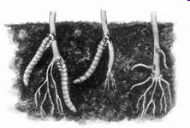
Повреждение растений проволочником
Проволочники повреждают различные с.х. культуры, выедая высеянные семена, перегрызают проростки, молодые стебли, корневую систему. У набухшего, мягкого зерна сначала выедается зародыш, а затем весь эндосперм

Slide 15
Майский жук – хрущ!
Мраморный жук
Майский жук

Slide 16
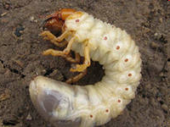
Личинка майского жука

Slide 17
Самка Самец

Slide 18
Цикл развитие майского жука

Slide 19
Вред растениям приносят личинки майских жуков

Slide 20
Меры борьбы

Slide 21
Озимая совка

Slide 22
Озимая совка

Slide 23
Личинка озимой совки

Slide 24
Цикл развития

Slide 25
Повреждения озимой совкой

Slide 26
Повреждения озимой совкой

Slide 27
Повреждения озимой совкой

Slide 28
Совка - гамма

Slide 29
Совка - гамма

Slide 30
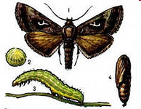
Цикл развития

Slide 31
Луговой мотылек

Slide 32
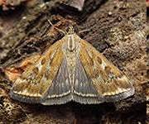
Луговой мотылек

Slide 33
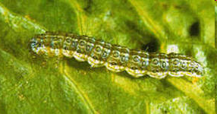
Луговой мотылек

Slide 34
Повреждения луговым мотыльком

Slide 35
Кладка яиц

Slide 36
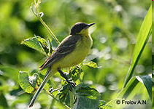
Меры борьбы

Slide 37
Саранча

Slide 38
Повреждения саранчой

Slide 39
Цикл развития

Slide 40
Спасибо за внимание!

